Slide 1
Ludzie fair play

Slide 2
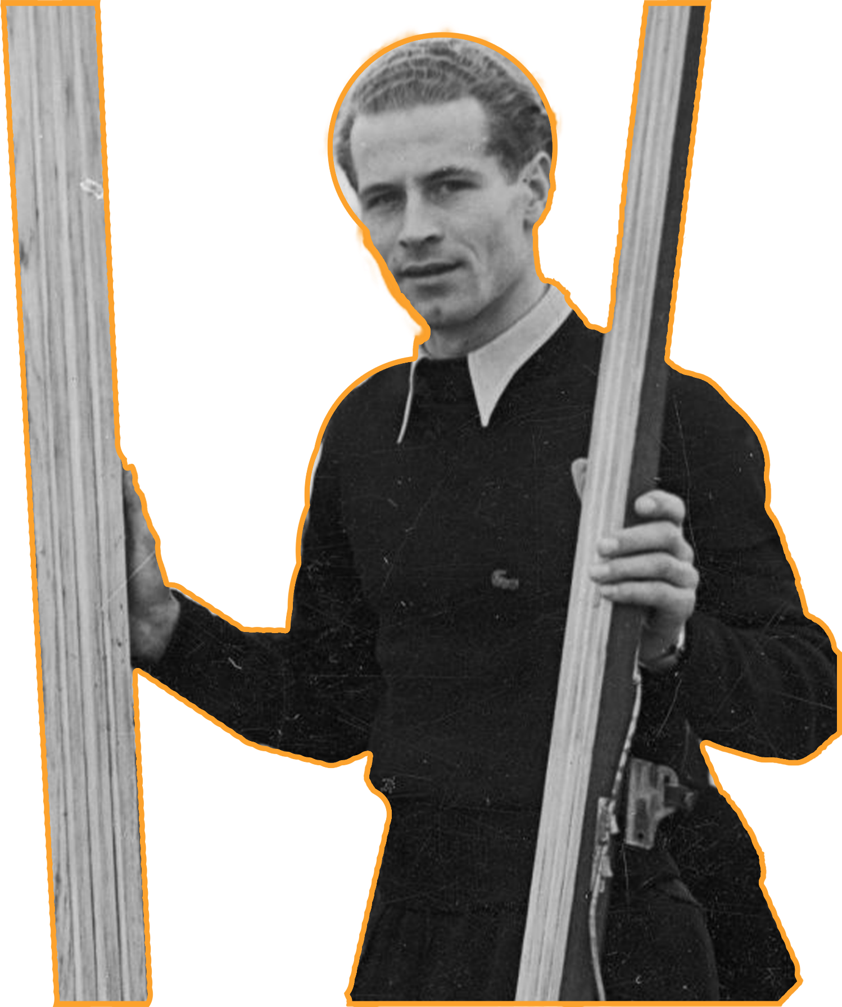
Stanisław Marusarz

Slide 3
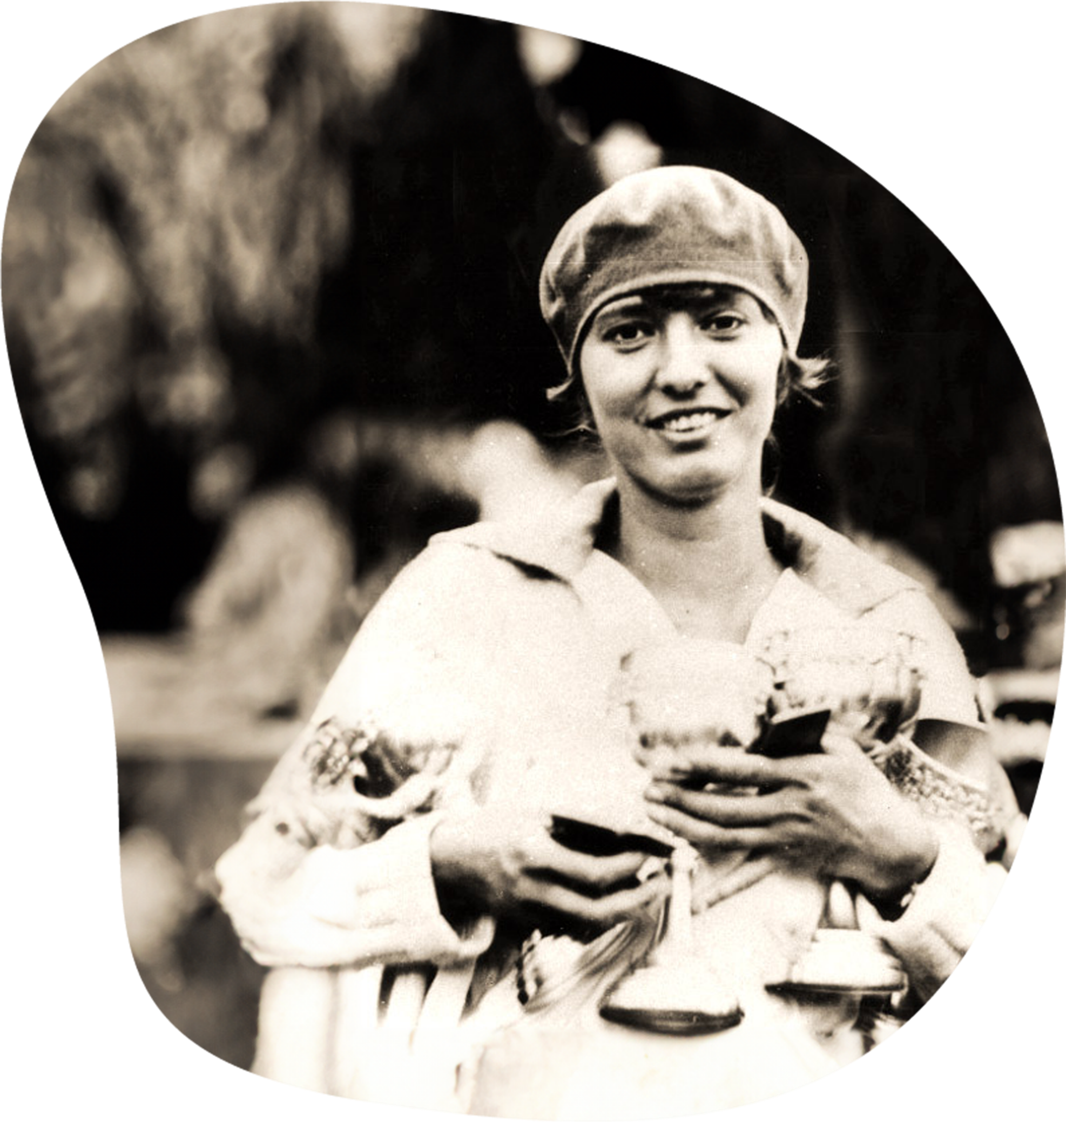
Halina Konopacka

Slide 4
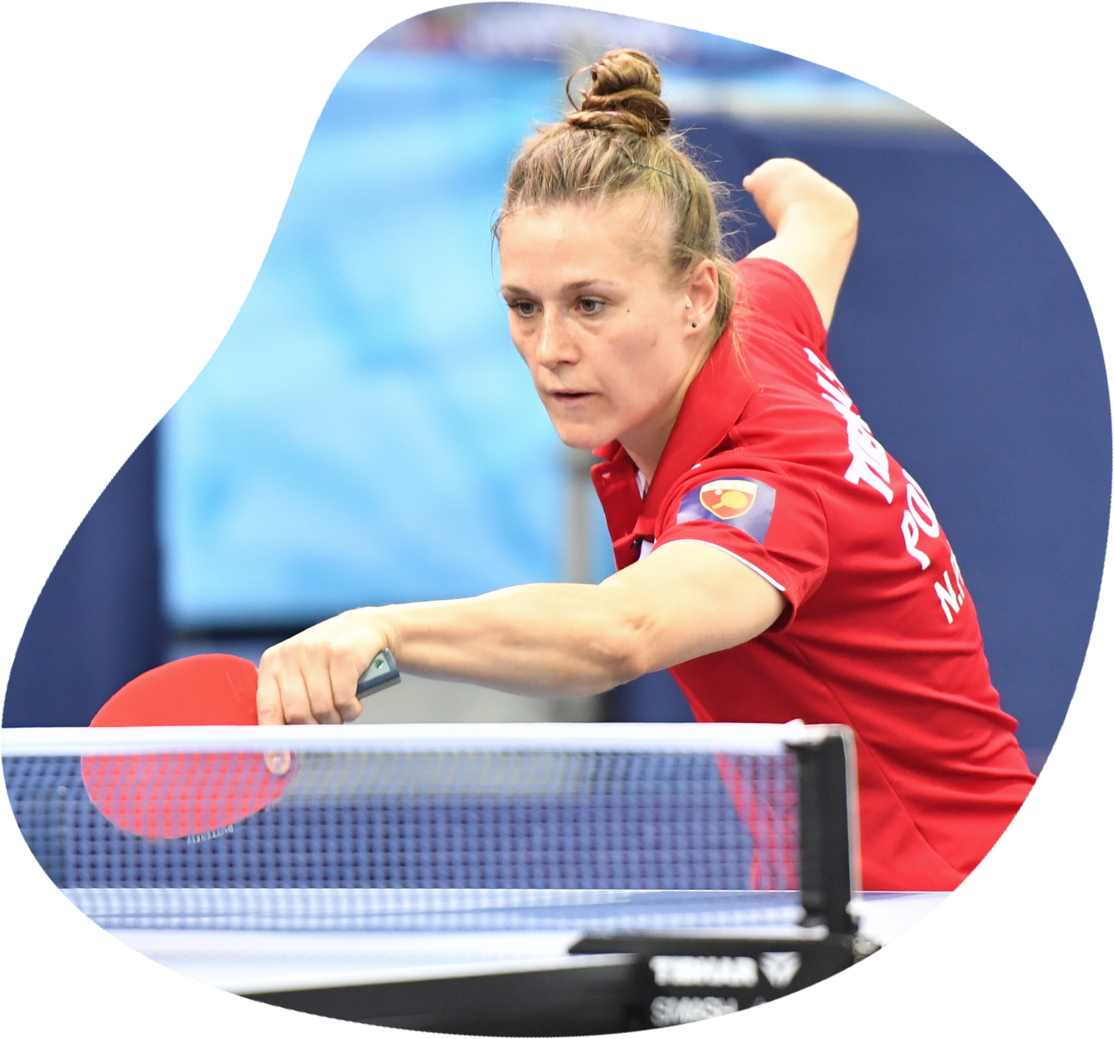
Natalia Partyka

Slide 5
Uprawianie sportu rozwija nie tylko ciało. Buduje nasz charakter, uczy pokonywać trudności, dzięki czemu nawet w ekstremalnych warunkach możemy stawiać im czoło. Pomaga nam osiągać nie tylko sportowe cele. Sprawia, że dostrzegamy prawdziwe wartości i umiemy cieszyć się życiem.

Slide 6
Zagrajmy
https://learningapps.org/watch?v=pu779g99a22

Slide 7
Dziękuję za uwagę

Slide 8
Źródła zdjęć:
Slajd 2: NAC, https://www.szukajwarchiwach.gov.pl/jednostka/-/jednostka/5953386/obiekty/464068#opis_obiektu
Slajd 3: Autorstwa Nieznany - &#039;Światowid&quot; 1928, Domena publiczna, https://commons.wikimedia.org/w/index.php?curid=4841171
Slajd 4: By Ailura, CC BY-SA 3.0 AT, CC BY-SA 3.0 at, https://commons.wikimedia.org/w/index.php?curid=122418240

